Slide 1
Văn bản: Nàng Ờm nhắn nhủ
Trích: Nàng Ờm – chàng Bồng Hương
Truyện thơ dân tộc Mường

Slide 2
KHỞI ĐỘNG
Trình bày hiểu biết của em về dân tộc Mường?

Slide 3
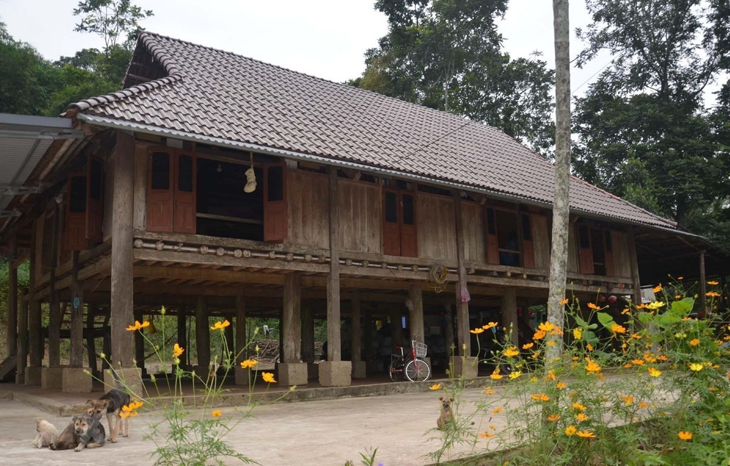
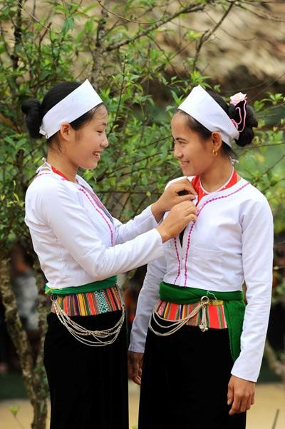
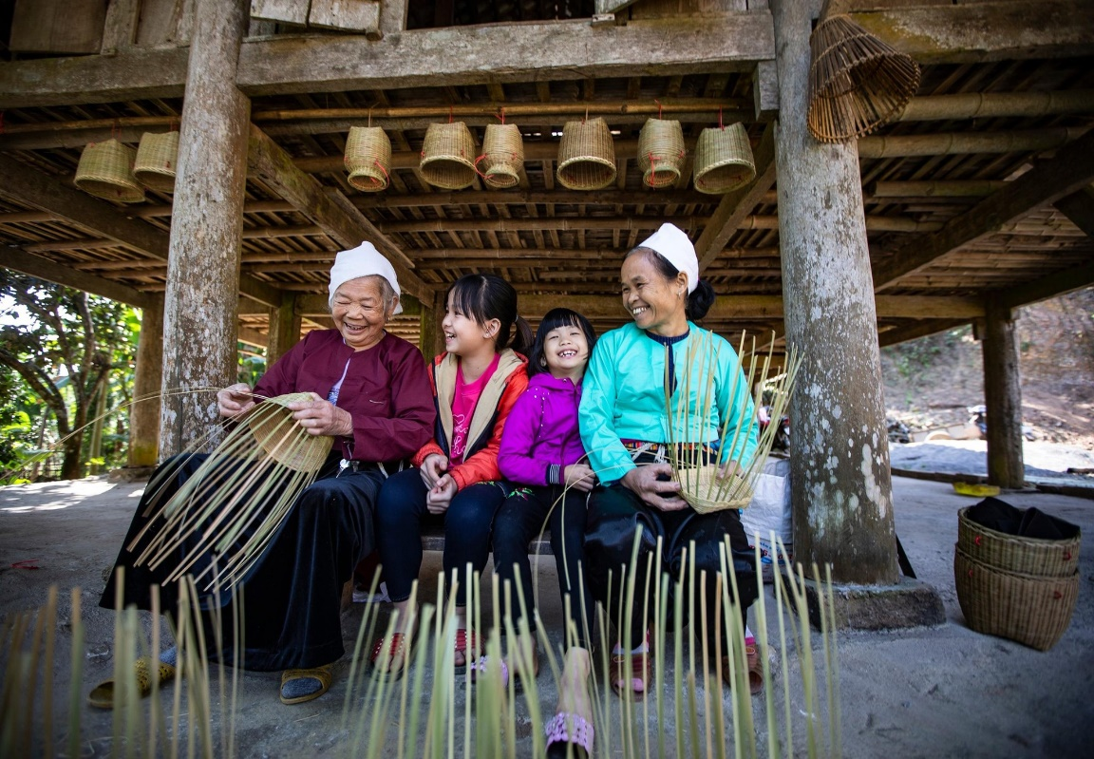


Slide 4
I. Tìm hiểu chung
1. Tác phẩm Nàng Ờm – chàng Bồng Hương
Đọc tóm tắt trong SGK và lắng nghe video tóm tắt đầy đủ tác phẩm.
https://www.youtube.com/watch?v=tVczk9Q9pI0

Slide 5
I. Tìm hiểu chung
1. Tác phẩm Nàng Ờm – chàng Bồng Hương
- Thể loại: truyện thơ dân gian dân tộc Mường
- Tóm tắt: Nàng Ờm và chàng Bồng Hương quê ở đất Cành Nành, làng Cà Da, mường Kỳ Ống, cả hai là bạn từ thủa nhỏ. Nàng là con gái cả trong một gia đình giàu có, còn chàng sinh ra trong gia đình nghèo khó, mới 7,8 tuổi, Bồng Hương đã phải làm thuê cho nhà Ờm. Khi Ờm 19 tuổi, Bồng Hương đã ngỏ lời nhưng bố mẹ nàng chê chàng nghèo nên cấm đoán nghiệt ngã. Ờm cùng Bồng Hương bỏ chạy nên núi Làn Ai, cả hai cùng ăn lá ngón để trọn kiếp bên nhau. Họ trở thành vợ chồng ở thế giới bên kia nhưng linh hồn của họ vẫn ở quanh quẩn trên núi để kể lại câu chuyện cho thế hệ sau về cuộc đời mình.

Slide 6
I. Tìm hiểu chung
2. Văn bản Nàng Ờm nhắn nhủ
PHIẾU HỌC TẬP SỐ 1
Vị trí
Bố cục
Nội dung
Hoàn thiện phiếu học tập số 1 theo nhóm cặp đôi
(Thời gian 10p)

Slide 7
PHIẾU HỌC TẬP SỐ 1
Vị trí | Trích phần cuối của truyện thơ Nàng Ờm – chàng Bồng Hương
Bố cục | 3 phần + 12 câu thơ đầu: Mục đích kể chuyện + 15 câu thơ tiếp: Cuộc sống no ấm, đủ đầy của nàng Ờm và chàng Bồng Hương + Còn lại: Lời mời mọi người lên chơi và khẳng định tình cảm nghĩa tình của người Làn Ai.
Nội dung | Nàng Ờm kể lại câu chuyện cuộc đời mình cho những người còn sống rút ra bài học, mong các đôi lứa khác được sum vầy, hạnh phúc.

Slide 8
II. Khám phá văn bản
1. Ý nghĩa của người kể chuyện
- Người kể truyện trong văn bản là nàng Ờm – nhân vật chính của câu chuyện (Điểm nhìn nhân vật)
- Hoàn cảnh của Ờm:
+ Số phận éo le, bất hạnh trong tình yêu.
+ Nàng kể lại câu chuyện cuộc đời khi đã sang thế giới bên kia.
- Ý nghĩa của việc triển khai câu chuyện theo lời kể của nàng Ờm:
+ Tạo sự chân thực cho câu chuyện được kể.
+ Tạo sự thuyết phục, đồng cảm ở người nghe.
+ Tạo nên đoạn văn bản đa giọng điệu: vui tươi, buồn đau, chiêm nghiệm, nghĩa tình,…
=> Phù hợp với ý đồ của tác giả dân gian.

Slide 9
II. Khám phá văn bản
2. Khát vọng, ước mong của nàng Ờm
4 nhóm trả lời 4 câu hỏi trong thời gian 7p
- Mục đích kể lại câu chuyện của nàng Ờm là gì?
- Liệt kê các câu thơ nói về cuộc sống hiện tại của nàng?
Cho biết các câu thơ đó sử dụng yếu tố gì?
- Nàng Ờm có khát vọng, ước mong gì?
- Em rút ra điều gì về cách ứng xử của nàng Ờm?

Slide 10
II. Khám phá văn bản
2. Khát vọng, ước mong của nàng Ờm
- Mục đích kể chuyện: Mong muốn mọi người thấu hiểu, đồng cảm với cuộc đời Ờm và những người có hoàn cảnh bất hạnh.
- Cuộc sống hiện tại của nàng:
+ Sử dụng yếu tố tự sự (từ câu 13 đến câu 27)
+ Cuộc sống có “anh” và “nàng”, no ấm, đủ đầy.
- Khát vọng, ước mong của nàng:
+ Những người ở lại được sống lâu trăm tuổi, sống no ấm.
+ Mời mọi người đến nhà chơi ngày rằm để đỡ nhớ thương, bày tỏ tấm lòng giàu nghĩa tình.
- Cách ứng xử của nàng Ờm: Cách ứng xử nhân văn, tinh tế

Slide 11
II. Khám phá văn bản
2. Khát vọng, ước mong của nàng Ờm
=> Văn bản là lời tố cáo tục lệ cha mẹ đặt đâu con ngồi đấy và thói lật lọng, xảo trá của người giàu xưa.

Slide 12
III. Tổng kết
1. Nội dung
2. Nghệ thuật
- Văn bản là tiếng nói đầy thiết tha của một cô gái có số phận bất hạnh, qua đó thấy được cách ứng xử nhân văn, giàu tình người.
- Đồng thời, văn bản cũng thể hiện khao khát có được tự do trong tình yêu và hôn nhân, chống lại thói cha mẹ đặt đâu con ngồi đấy.
- Người kể chuyện (nàng Ờm) – điểm nhìn nhân vật tạo sự chân thực cho câu chuyện.
Yếu tố tự sự: tạo sự sinh động, hấp dẫn cho văn bản.

Slide 13
Luyện tập
Từ cách ứng xử của nàng Ờm trong văn bản, em có suy nghĩ như thế nào về cách ứng xử nhân văn trong cuộc sống hiện đại? Cho ví dụ minh họa.

Slide 14
Luyện tập
+ Con người càng hiện đại, cách ứng xử càng văn minh. Ví dụ: Biết giúp đỡ người có hoàn cảnh khó khăn; biết bảo vệ thiên nhiên, động vật,…
+ Vẫn còn nhiều người chưa ứng xử văn minh: Chưa lễ phép với thầy cô, vứt rác chưa đúng nơi quy định,….

Slide 15
Bài tập về nhà
Viết đoạn văn giới thiệu về một lối sống đẹp, văn minh mà em biết
(150 chữ)

